Slide 1
Kolenní kloub
Rozkydal, Z., Pazourek, L.

Slide 2
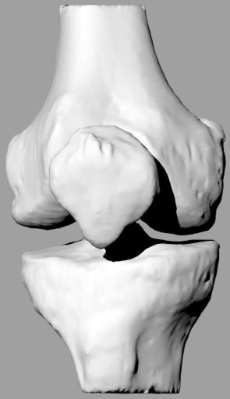
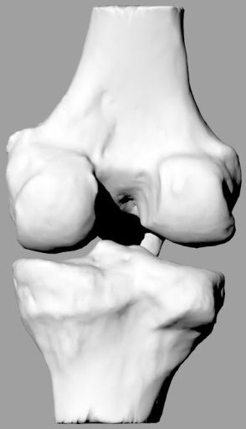
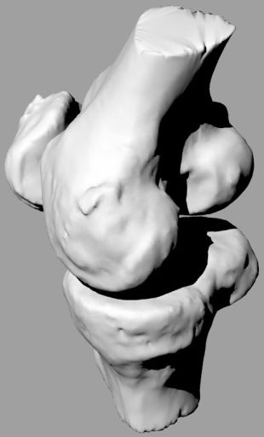
Skelet
Mediální a laterální kondyl femuru
Mediální a laterální kondyl tibie
Hlavička fibuly
Patela

Slide 3
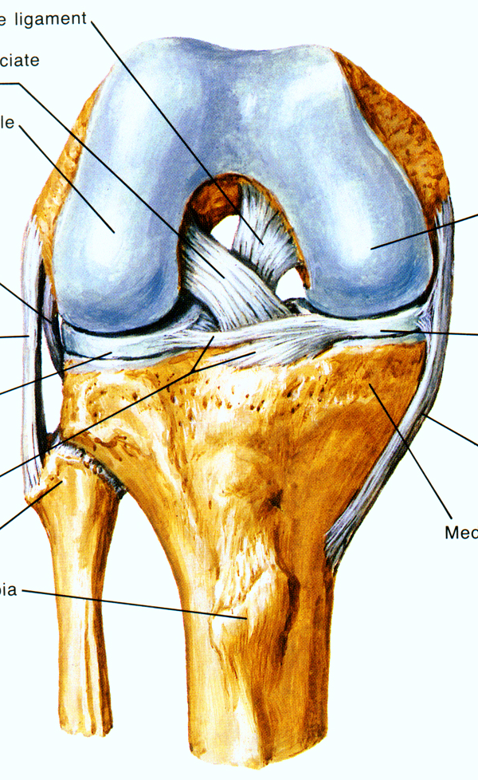
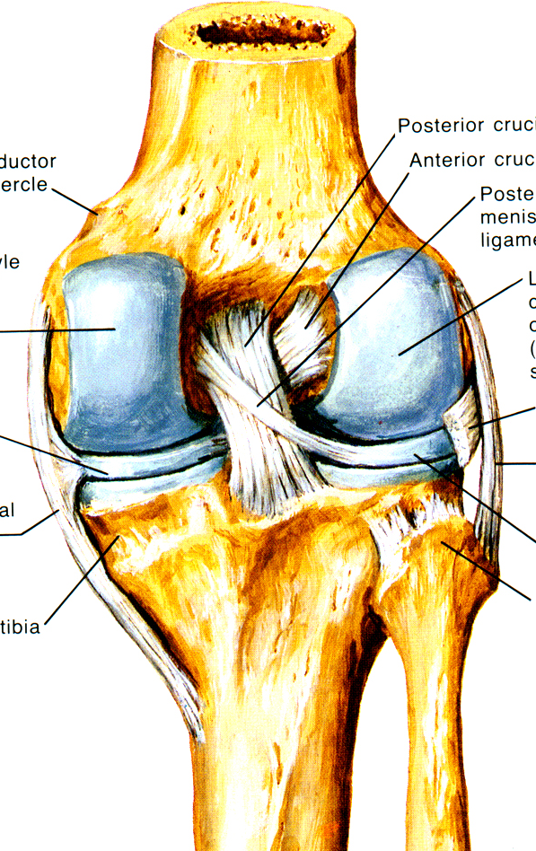
Stabilita
Mediální kolaterální vaz
Laterální kolaterální vaz
Přední zkřížený vaz
Zadní zkřížený vaz

Slide 4
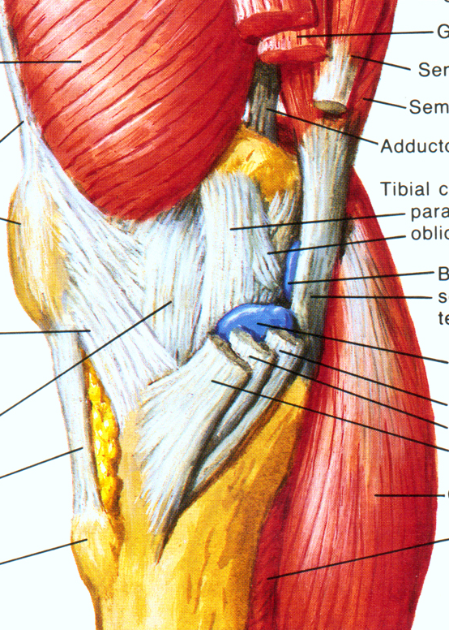
Mediální strana
Mediální kolaterální vaz
Mediální kloubní pouzdro
Mediální patelární retinakulum
Zadní šikmý vaz
Šlachy m. semitendinosus, semimembranosus, gracilis
- tvoří pes anserinus

Slide 5
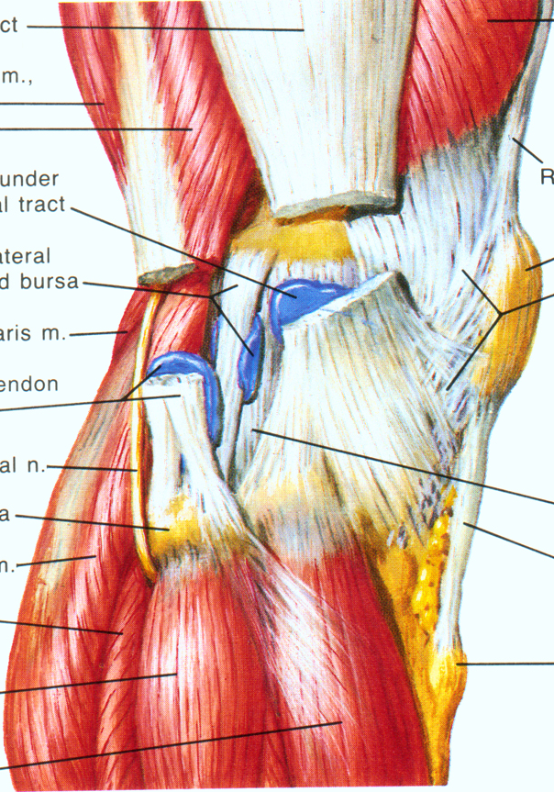
Laterální strana
Laterální kloubní pouzdro
Laterální retinakulum pately
Tractus iliotibialis
Šlacha m. biceps femoris

Slide 6
Menisky
Meniskus laterální
Meniskus mediální

Slide 7
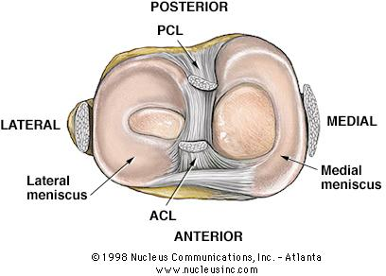
Mediální a laterální meniskus

Slide 8
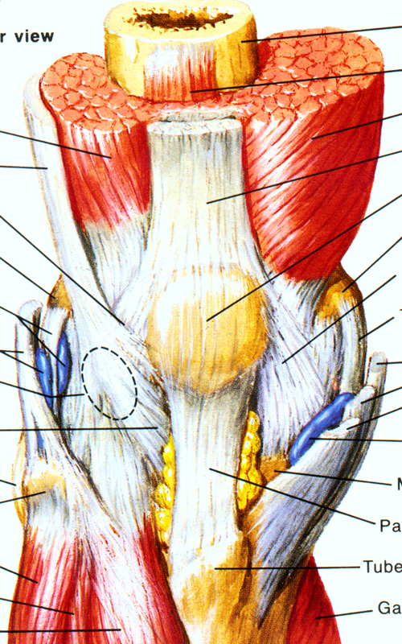
Patela
Šlacha m. quadriceps femoris
Lig. patellae
Retinakula pately

Slide 9
Kolemkloubní svaly

Slide 10
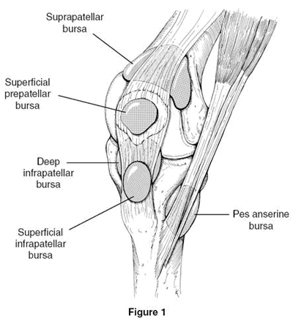
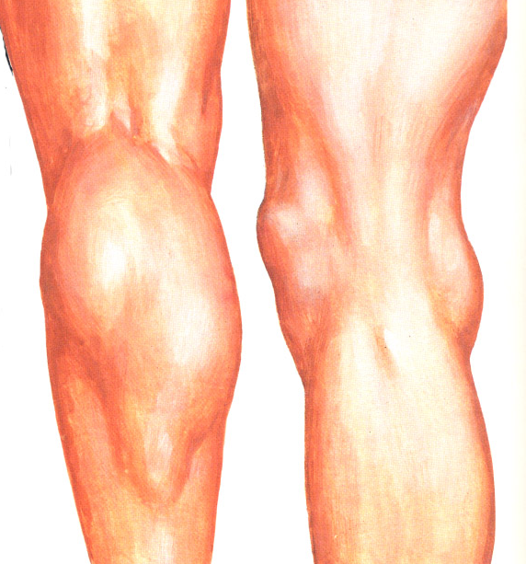
Burzy
Bakerská pseudocysta

Slide 11
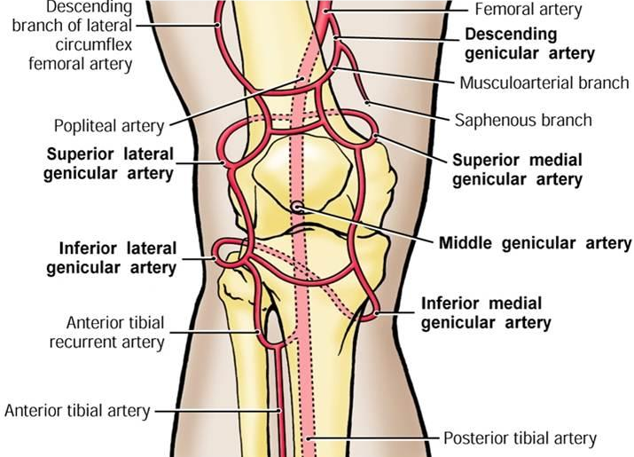
Cévy

Slide 12
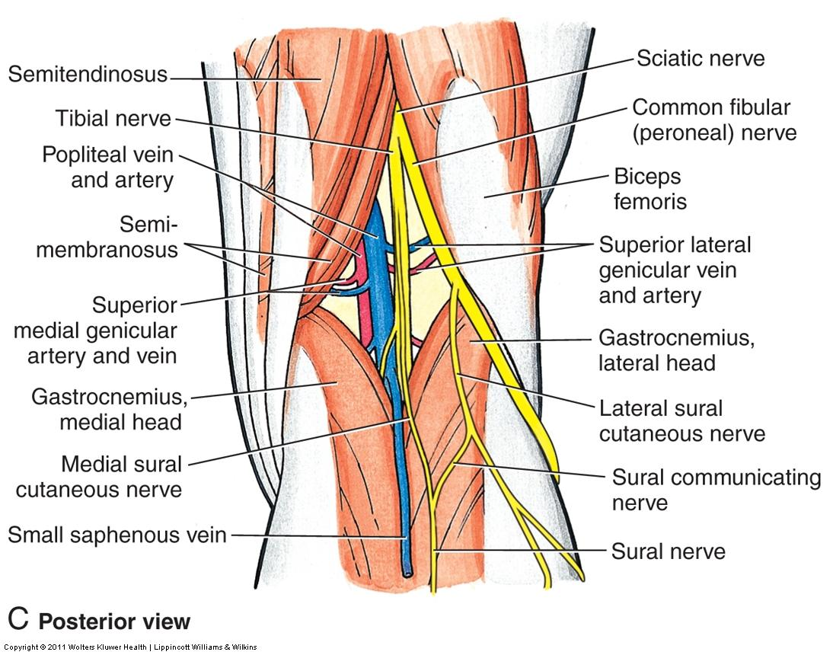
Nervy

Slide 13
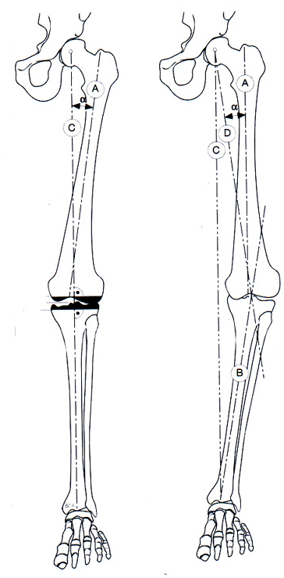
Osa DKK
Mikuliczova linie
Mechanická osa DKK
Anatomická osa DKK

Slide 14
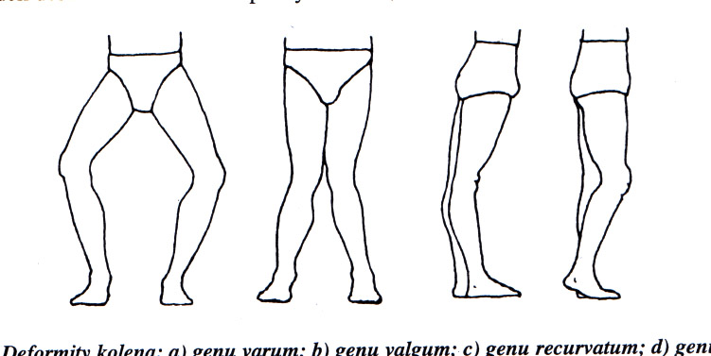
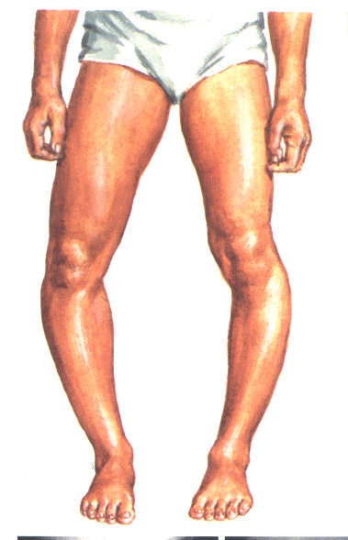
Osové deformity kolena
M. Blount
Genu varum
M.Blount
rachitis
poúrazová deformita
artróza
Genu valgum
rachitis
poúrazová deformita
RA
artróza
Porucha med. části růstové ploténky

Slide 15
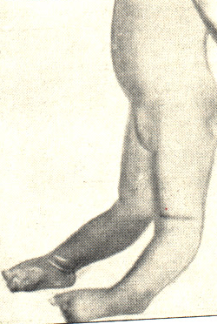
Osové deformity kolena
Genu recurvatum congenitum
Genu recurvatum
VV proxim. tibie
aplazie extenz. aparátu
laxicita mesenchymu
Genu flectum
DMO a další neurol. postiž.
při destrukci kl. artrózou, RA, infekčním zánětem

Slide 16
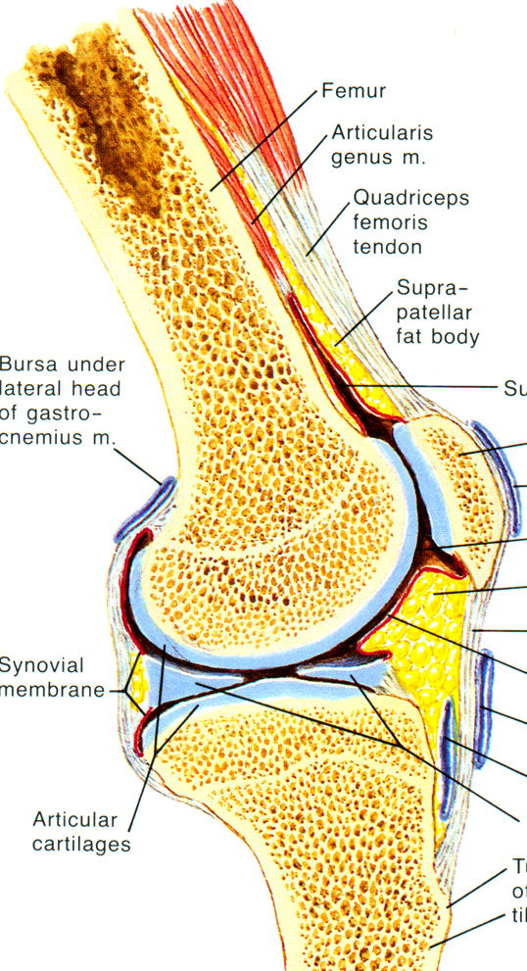
Aktivní pohyb v koleni
Rovina: Pohyb
Sagitální flexe/extenze
- valivý pohyb
- klouzavý pohyb
Transverzální zevní/ vnitřní rotace
Frontální addukce /abdukce

Slide 17
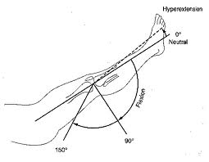
Pohyb v kolenním kloubu
aktivní i pasivní
S: extenze - 0 - flexe
0 - 0 - 140

Slide 18
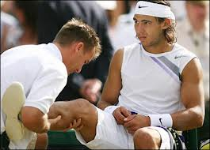
Klinické vyšetření - aspekce, palpace a funkční vyšetření
stav kůže
otok, zduření
osa DKK
deformita
postavení v kloubu
kontraktura
aktivní a pasivní pohyb
stabilita (vazy)
manévry na menisky
FP manévry

Slide 19
Postavení kolena
Semiflexe (úlevová poloha):
antalgicky
při zánětech
při úrazech
extenční blok kolena (není možná plná extenze, další flexe možná)
ruptura menisku
volné tělísko
uskřinutí synoviální pliky

Slide 20
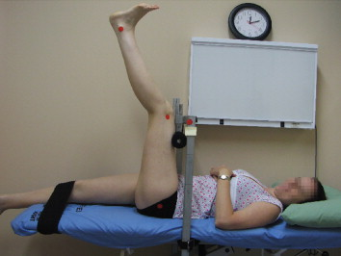
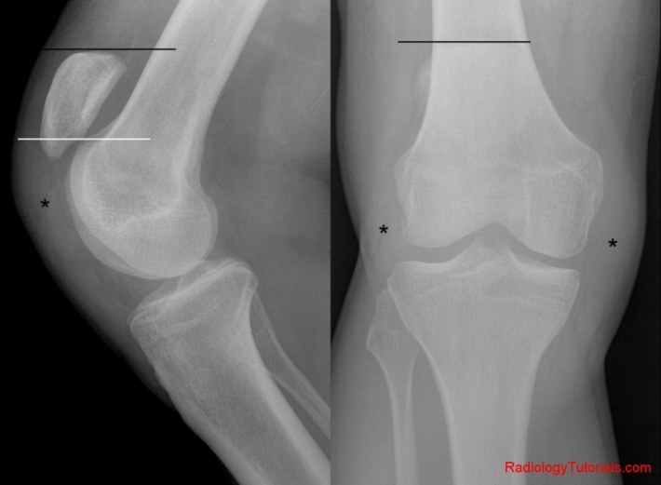
Flekční kontraktura kolena u spastické DMO
kontraktura hamstringů (m.semitendinosus, m.semimembranosus, m.gracilis, m.biceps femoris)
Patella alta

Slide 21
Otok v oblasti kolenního kloubu
Výpotek - balottement pately
- punkce
- charakter výpotku (haemarthros, mastná oka, serózní, serofibrinózní, hnisavý)
- další vyšetření výpotku (mikroskopie, mikrobiologie, biochemie, cytologie, PCR)
Synovialitis – ztluštění synoviální membrány
Burzy, Bakerská cysta, ganglia
Tumory
Otok v měkkých tkáních, hematom, otok cévní etiologie

Slide 22
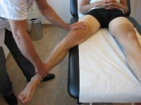
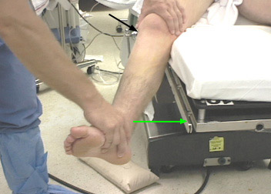
Testy na nestabilitu – postranní vazy
Hodnocení
Valgus stress test (na LCM)
Varus stress test (na LCL)

Slide 23
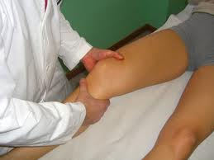
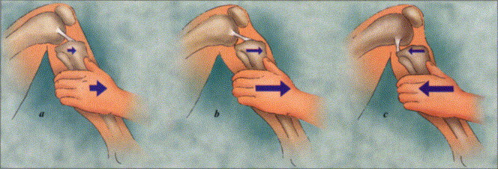
Testy na nestabilitu – zkřížené vazy
Lachmannův test:
Hodnocení
zásuvkové testy – přední (LCA) a zadní (LCP):
pozit. přední zásuvka
pozit. zadní zásuvka
norma

Slide 24
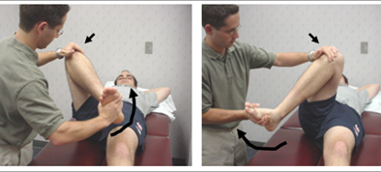
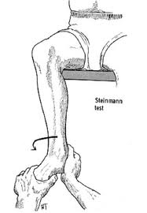
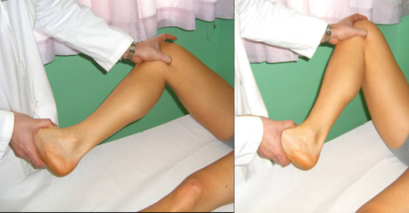
Manévry na menisky
McMurray test
Steinmannův test

Slide 25
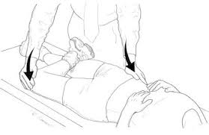
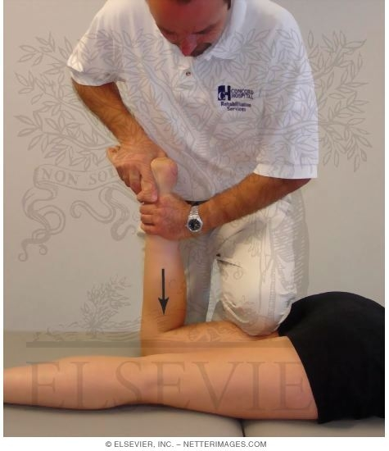
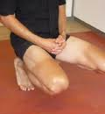
Manévry na menisky
Payerův test
Appley test
Childress test

Slide 26
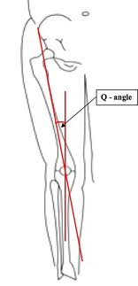
Vyšetření pately a FP manévry
anamnesticky obtíže obtíže ze schodů a méně i do schodu, problémy při dřepu a kleku, delší flexi kolena, pseudoblokády, giving away fenomén)
postavení pately:
kraniokaudálně (alta / baja)
mediolaterálně (lateralizace)
patelarní tracking s event. lateralizací
vyšetření stability
tlakem med. i lat.
posouzení retinákul
poranění? – hl. mediálně
palpace facet, baze a apexu pately, retinakul
FP manévry (Zohlen, hoblík,..)
zhodnocení Q-úhlu
M 8-10st.
Ž 15±5st.

Slide 27
Zobrazovací metody
RTG
AP a bočná projekce
axiální projekce na patelu, event. defilé pately
Sono
CT
MRI (měkké tkáně, menisky)
Scintigrafie

Slide 28
Nejčastější patologie
Osové deformity
Postižení menisků
Poranění vazů a nestability
Luxace pately a další femoropatelární obtíže (chondropatie pately)
Chondropatie / Gonartróza
Poranění kloubní chrupavky / dissekující osteochondróza
Entezopatie (jumperś knee), burzitidy a ganglia menisků
Bakerská pseudocysta
M.Osgood-Schlatter
Záněty (gonitis, RA synovialitis, parinfekční synovialitida,..)
Tumory
Charcotův kloub, postižení při DMO, vrozených vadách apod.

Slide 29
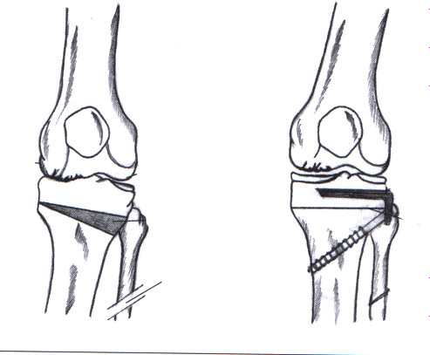
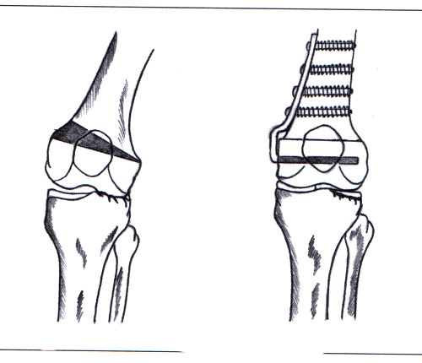
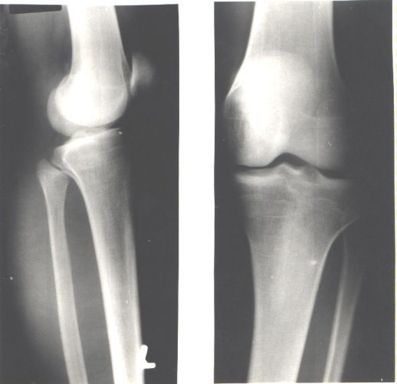
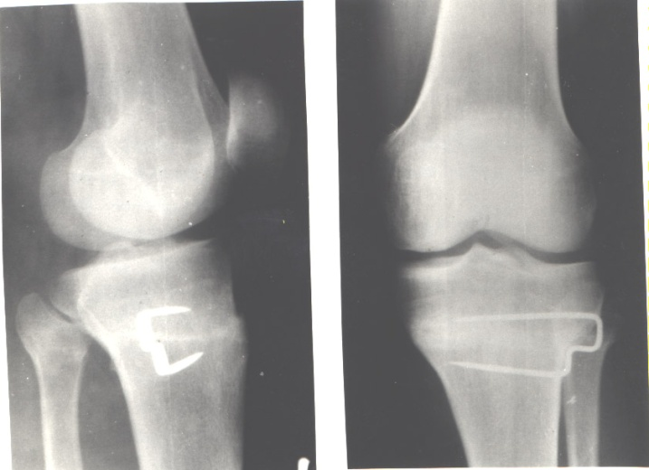
Osové deformity kolena
Nejčastěji:
Řešení:
v dětství - hemiepifyzeodéza
v dospělosti při artróze - osteotomie
genu varum /genu valgum
valgizační (proxim. tib.) / varizační (dist.fem.)

Slide 30
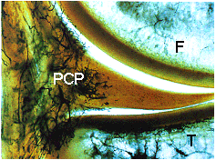
Menisky
mediální + laterální
fibrokartilago – vysoká elasticita
parakapsulární R-R zona - cévně zásobená - šance k přihojení
Zóny:
Red- Red
Red- White
White
-

Slide 31
Funkce menisků
nárazník
stabilizátor
vyrovnávač kloubních ploch
rozdělovač kloubní tekutiny
LM – mobilnější
MM - zranitelnější

Slide 32
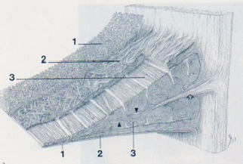
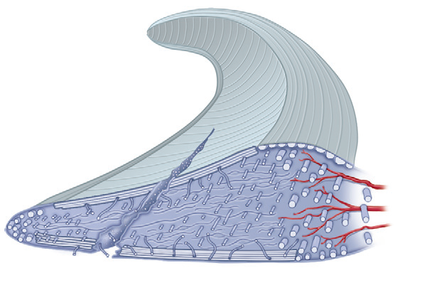
Struktura menisku
Fibrokartilaginózní struktura
Relativně acelulární

Slide 33
Typy ruptur menisku
Longitudinální
Radiální
Horizontální
Šikmá
Bucket handle- ucho od koše
Komplexní

Slide 34
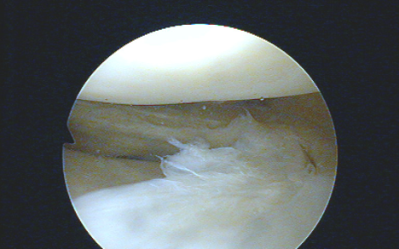
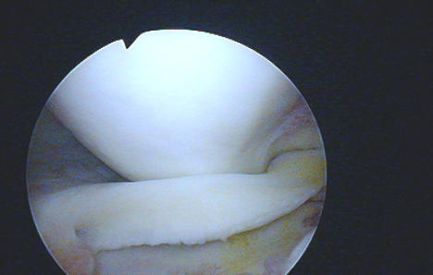
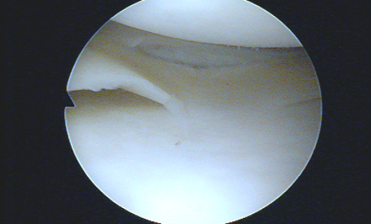
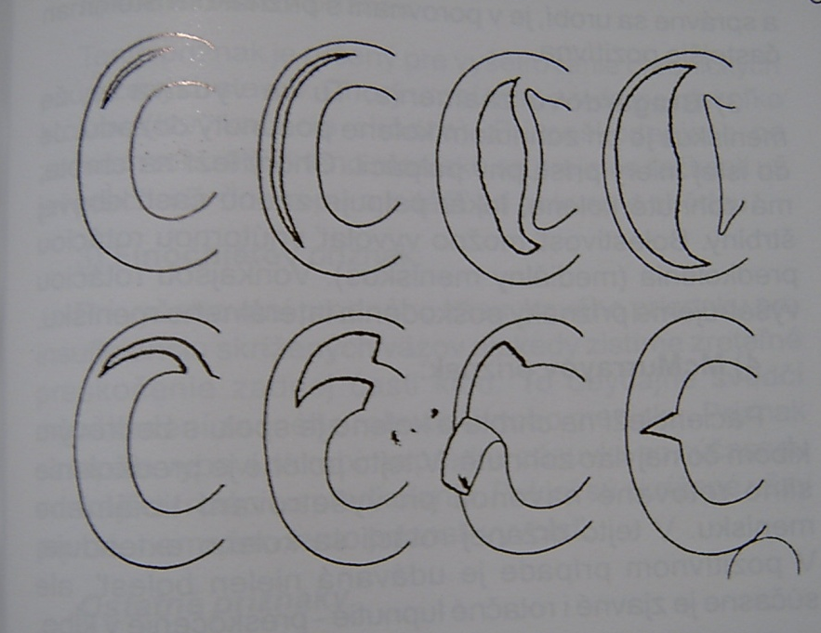
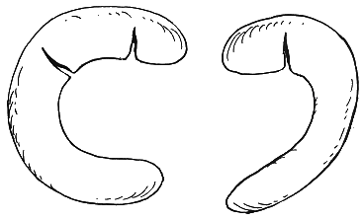
Ruptury menisků
longitudinální, horizontální, radiální
„ucho od koše“
typické bloky kolena
degenerativní léze

Slide 35
Ruptura menisku „ucho od koše“
Klinicky- blok kolena

Slide 36
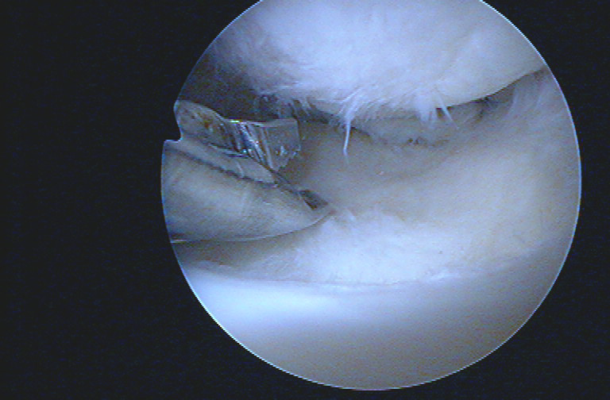
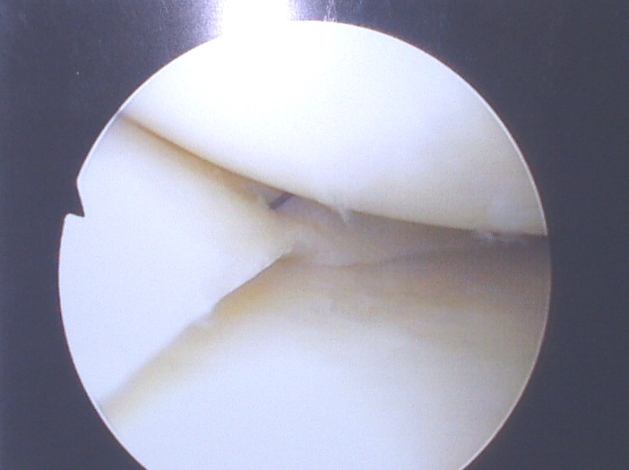
Ošetření menisků
Menisektomie
parciální
subtotální
totální
Sutura
outside-in
inside-out
all-inside
Punch „v akci“
Sutura menisku

Slide 37
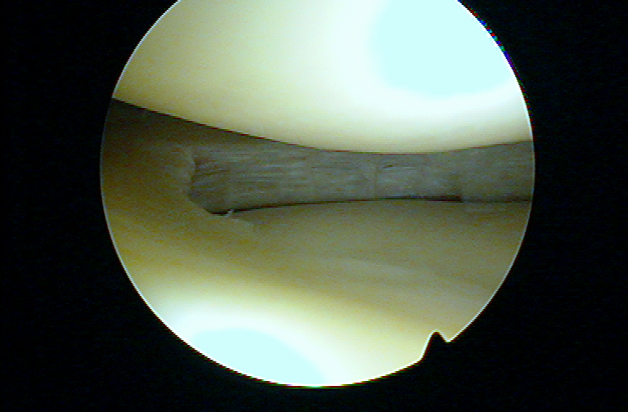
Parciální menisektomie

Slide 38
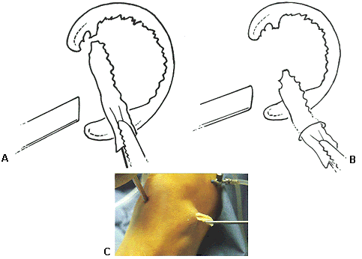
Subtotální menisektomie

Slide 39
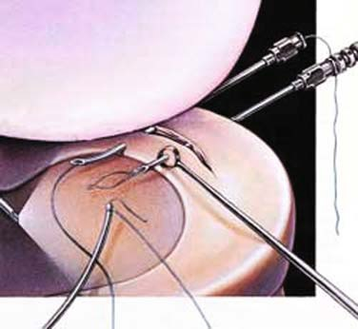
Techniky sutury
Outside – in
Inside – out
All – inside

Slide 40
Hojení menisku je limitováno
Nejlepší výsledky v Red-red zóně
Sutura u mladých pac.- lepší výsledky
Trhliny v rozsahu 0-2mm od pouzdra – nejlepší potenciál
ke zhojení
- sutura v avaskulární zóně – poop. 75% pac. asympt.
/ follow-up 51m /
Vertikální horizontální rpt. - ↑ potenciál k zhojení
Traumatická vs. degenerativní ruptura

Slide 41
ASK sutura menisku
PDS vlákno

Slide 42
All – inside – kompresní cirkumferentní steh
po obvodu léze

Slide 43
Vazy
LCM lig. collaterale mediale
LCL lig. collaterale laterale
ACL anterior cruciate ligament
PCL posterior cruciate ligament
Mechanismu úrazu
Klinické vyšetření
Stupeň poranění:
distenze
parciální ruptura
totální ruptura

Slide 44
Stress testy
valgus stress test + přední zásuvka

Slide 45
Distenze
Stabilita zachována
Palpační bolest
Stres test je negativní
Otok
Léčba:
Obvykle 2-3 týdny
Chůze je možná s omezením, bez sportu
El bandáž, měkká ortéza
NSA gely a masti
Analgetika

Slide 46
Parciální ruptura
Stabilita porušena
Stress test pozitivní částečně
Silná bolest
Palpační bolest
Otok
Léčba:
Obvykle 4-5 týdnů
Ortéza
Chůze o berlích v ortéze
NSA gely a masti
Analgetika
Ortéza s postranními dlahami

Slide 47
Totální ruptura
Stabilita zcela porušena
Stress test pozitivní úplně
Silná bolest, omezený pohyb
Palpační bolest
Otok
Léčba:
Sutura vazu, pak ortéza 6 týdnů
Ev. dlouhá ortéza 3 týdny bez pohybu
Po té ortéza 3 týdny s limitovaným pohybem
dobrý funkční výsledek i u totálních ruptur
Hojení - obvykle 6 týdnů

Slide 48
Kombinace poškození vazů
„Unhappy trias“
ASK ošetření

Slide 49
Ruptura ACL (PZV)
Časté sportovní poranění
Klinické vyšetření (přední zásuvka, Lachmann)
Obvykle haemarthros
Léčba:
Punkce kloubu
Ortéza cca na 4 týdny
Pak intenzivní LTV
Ev. ASK - odstranění zbytků vazu
Ortéza, intenzivní cvičení 4 měsíce
Při klinicky významné nestabilitě- zvážit plastiku

Slide 50
Indikace k rekonstrukci
1/3 kompenzovaná i na sport
1/3 kompenzovaná jen po modifikaci sport. aktivit
1/3 nutnost rekonstrukce PZV
individuální přístup k pacientovi

Slide 51
Akutní ruptura PZV
Artroskopie
debridement PZV
ošetření přidružených poranění (menisků, chrupavek)
Pooperační režim
RHB program - hamstringy
- propriocepce
- ortéza
Modifikace sport. aktivit
omezení rizikových sportů
ortéza

Slide 52
Kolenní ortézy postranní výztuhy skořepinové individuální ➔ proprioceptivní mechanismy ➔ psychologický efekt

Slide 53
Rekonstrukce PZV ve II. době
selhání konzervativního postupu
výhody:
motivovaný, spolupracující pacient, který má realistické představy o operaci, čas na RHB
koleno s plným pohybem bez hypotrofie stehenního svalstva = předoperační RHB

Slide 54
Typy štěpů a fixace
autoštěp – vlastní tkáň
štěp z lig. patellae
štěp ze šlachy m. quadriceps
štěp ze šlachy hamstringů
štěp z kadaveru

Slide 55
BTB štěp = zlatý standard
Bone-Tendon-Bone
autoštěp ze střední třetiny ligamentum patelae
vhojení kostních bločků
Minimální potíže z odběrového místa
- miniincize - šetří r. infrapatelaris n. sapheni

Slide 56
Hamstringy (m. semitendinosus + m. gracilis)
nejsou potíže z odběrového místa
oslabení flexorů
častější selhání
B-T-B 1,9 %
hamstringy 4,9%

Slide 57
Fixace štěpu
interferenční šroubky
vstřebatelné klínky
press-fit

Slide 58
Technika operace
štěp se protahuje přes F kanál do T kanálu
Štěp ze střední části lig. patellae
s kostními bložky

Slide 59
Femorální kanál
femorální cílič + vrtání femorálního kanálu pod ASK kontrolou

Slide 60
Tibiální kanál
tibiální cílič + vrtání tibiálního kanálu pod ASK kontrolou

Slide 61
Protažení štěpu
protažení vláken nejprve přes femorální kanál a poté přes tibiální kanál
protažení štěpu tahem za vlákna pod ASK kontrolou

Slide 62
REHABILITACE
předoperační RHB
pooperační RHB protokol
ortéza 0-30 st.
pohyb ihned po operaci
polohování do plné extenze
RHB protokol respektující jednotlivé fáze vhojování štěpu
hojení kostních štěpů – 6 týdnů dlouhá ortéza s kloubem
reedukace reflexních ochranných mechanismů
revaskularizace štěpu = přestavba - rizikové sporty až za 8 - 10 měsíců

Slide 63
Ruptura PCL
relativně vzácně izolované sportovní poranění
součást komplexu dashboard injury
kombinované postižení kolenních vazů při posterolaterální instabilitě nebo po luxaci kolene
CAVE zadní zásuvkový příznak
rekonstrukce při chronické instabilitě

Slide 64
Distorze kolena
- poranění měkkých tkání
Poranění kloubního pouzdra
Poranění menisků
Poranění kolaterálních nebo zkřížených vazů
Poranění retinakul pately
Poranění šlach nebo svalů kolem kloubu
Poranění burz kolem kloubu

Slide 65
Chrupavka a její postižení
Difuzní změny
Chondropatie
Artróza
Ložiskové defekty
v rámci celkových artrotických změn
traumata chrupavky
transchondrální fraktury
osteochondrální fraktury
dissekující osteochondróza

Slide 66
Chondropatie I. st.
Chondromalacie - změknutí chrupavky

Slide 67
Chondropatie II. st.
Fisury chrupavky

Slide 68
Chondropatie III. st.
Fibrilace chrupavky - „krabí maso“

Slide 69
Chondropatie IV. st.
Degenerativní nález ve vnitřním kompartmentu
- plošně obnažená subchondrální kost

Slide 70
Gonartróza

Slide 71
Ložiskový defekt chrupavky IV. st. při artrotických změnách
Patela
Mediální kondyl femuru

Slide 72
Osteochondrální fraktury
Menší fragmenty - extrakce
Refixace pokud lze
vstřebatelné šroubky, hřebíčky
kongruence kloubu
Neošetřené - volné tělísko = kloubní myš

Slide 73
Možnosti řešení ložiskových chondrálních defektů
Subchondrální mikrofraktury /návrty/ - přehojení vazivovou chrupavkou
Mozaiková plastika
chondrografty

Slide 74
Návrty
- návrty šídlem
- konečný stav

Slide 75
Návrty
- návrty spodiny K - drátem
- subchondrální abraze shaverem

Slide 76
Mozaiková plastika

Slide 77
Patela a femoropatelární kloub
Patela - největší sezamská kost
Mediální + laterální retinakula
Chondropatie
Syndrom laterální hyperprese
Artróza femoropatelární
Poranění retinakul pately
(distenze, parc. ruptura, totální rpt.)
Subluxace nebo luxace pately
Zlomeniny
Osteochondrální zlomeniny

Slide 78
Chondropatie pately
Bolest při maximální flexi
Při kleku a dřepu, chůzi po schodech
Krepitace, drásoty pod patelou
Bronitzki test, griding test
Léčba:
NSA, chondroprotektiva
Ortézy
ASK
Režimová opatření
RHB (posílení MQF)
Viskosuplementace

Slide 79
Hyperprese pately:
ASK - laterální release

Slide 80
Traumatická luxace pately
luxace vždy laterálně, často spontánní repozice
léčení konzervativní – repozice, punkce, ortéza, RHB
léčení operační – ASK,
mediální kapsulorafie, cílem je medializace pately, + ošetření osteochondrální léze
riziko recidiv

Slide 81
Recidivující luxace pately
posttraumatické
vrozené - hypoplazie čéšky a lateralizace MQF
habituální - změny FP poměrů během růstu

Slide 82
Gonarthrosis

Slide 83
Další:
M. Osgood – Schlatter
Jumperś knee
Bakerská pseudocysta
Další burzy (prepatelární, infrapatelární, pedes anseriny)
Ganglia menisků

Slide 84
Dissekující osteochondróza Osteochondrosis dissecans
Lokální aseptická kostní nekróza vznikající v subchondrální kosti
kloubních ploch

Slide 85
ASK klasifikace
Intaktní chrupavka
Stabilní dissekát (chondropatie I-II)
Částečně uvolněný dissekát
Kompletně uvolněný dissekát – kloubní myška
1. 2. 3. 4.

Slide 86
Diagnostika: klinika (nespec.) + zobrazovací metody (RTG,CT, MRI) + ASK
MRI
RTG
ASK

Slide 87
Klasifikace dle věku
Juvenilní forma
Adultní forma
5 – 15 let
oboustranně 30%
začátek pozvolný
léčba hl. konzervativní
prognóza dobrá
nad 15 let
většinou trauma
léčba operační
prognóza horší

Slide 88
Terapie
Juvenilní forma
Adultní forma
většinou konzervativně
omezení aktivity
odlehčení o berlích
dočasně fixace
event. ASK s návrty
1. Intaktní chrupavka
transchondrální návrty
retrográdní návrty
2. Uvolněný dissekát
debridement, návrty, ev. refixace fragmentu
odstranění fragmentu + debridement
mozaikoplastika

Slide 89
Gonitis
Punkce – ad bakter /ev. I PCR), NSA..
Lab. - elevace FW, CRP, KO
RTG a sono - v normě
Terapie:
dlouhodobě ATB
klid, analgetizace, ortéza
lavage
ev. otevřená synovectmie

Slide 90
Tumory
Osteosarkom, Ewingův sarkom
OBN
Chondrosarkom, kostní metastázy,..
věk

Slide 91
Děkuji Vám za pozornost

